Slide 1







人工智能与python期末汇报
郝文馨 2023200073 金融科技实验班

Slide 2
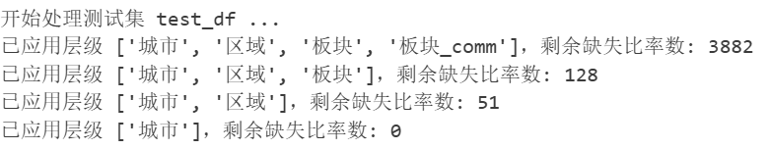
数据处理
1.利用地理层级补全空值、处理训练集未出现过的新区域、板块：
按照范围大小，得到城市>区域>板块>板块_comm，是包含关系
缺失值补全：
逐层从大到小筛选邻居，例如：某样本'环线'取值为空，就先去找和该元组四个层级都相同的邻居们，如果找不到则后退寻找城市、区域、板块三列相同的邻居们，以此类推。
先估计某小区的“套内面积/建筑面积”比，再由“建筑面积”补全“套内面积”
原先是针对测试点找邻居：
现在针对小区找邻居：
假设和新元组城市、区域、板块都相同的邻居有5个，所以每个邻居应该权重0.2。前四个邻居假设都是小区1，所以新元组对应小区1这列的取值就是4*0.2，小区2的取值就是0.2，剩下的小区类的虚拟变量都取0
遇到新小区时，去测试集寻找同一个城市、区域、板块的旧小区。假如新小区4号，和旧小区1、2、3在同一个板块。那么所有测试集小区是4号的样本，小区类虚拟变量只有1、2、3列取值三分之一，剩下小区变量都取0。
不按照
出现的旧小区样本数来赋权重

Slide 3
两阶段模型
房价 = 房子本身价值 + 地段价值
两阶段模型
房价 = 房子本身价值 + 地段价值
输入特征：面积, 经度(lon), 纬度(lat), 室, 厅, 卫, 电梯, 车位...
预测目标：log(Price)
阶段输出：location_residual (残差)
残差 = 真实房价 - Stage1模型预测的房价
如果残差>0，说明房子比单纯按面积/户型算出来的价格要贵，地段好；如果<0，说明地段差
剥离地段价值
输入特征：面积, 经度(lon), 纬度(lat), 室, 厅, 卫, 电梯, 车位...
预测目标：log(Price)
阶段输出：location_residual (残差)
残差 = 真实房价 - Stage1模型预测的房价
如果残差>0，说明房子比单纯按面积/户型算出来的价格要贵，地段好；如果<0，说明地段差
Location_Score
依次计算板块、区县、城市级别的平均残差
测试集里的房子所在“板块”在训练集里出现过，就用该板块的平均残差作为得分。
如果是新板块，就退而求其次用“区县”的均值，以此类推。
Location_Score，代表该地段的平均溢价
全部特征建模
全部特征建模
输入特征：房子的物理属性（面积、lon...）+ 城市、区县、板块 + 地段溢价(Location_Score)
输入特征：房子的物理属性（面积、lon...）+ 城市、区县、板块 + 地段溢价(Location_Score)

Slide 4
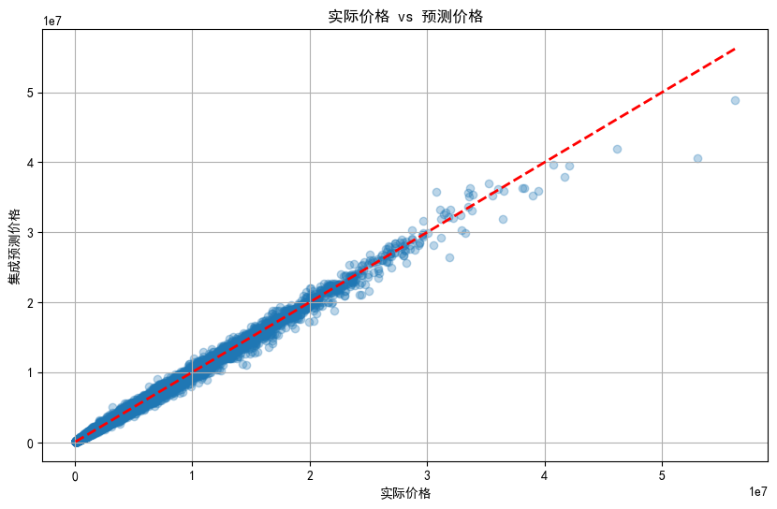
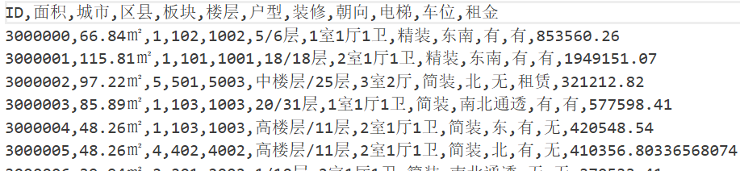
个人创新点：
1、利用Kmeans+目标编码：kaggle76.8
输入原始地理信息（城市、区域、板块、经纬度），将地理编号转为蕴含价格信息的数值特征。
每个城市内部根据lon,lat进行KMeans聚类；然后利用训练集的log(房价)，K-Fold交叉验证，从粗到细计算出四个层级的地理区域均价，包括：City_TE（城市均价）、Region_TE（区域均价）、Block_TE（板块均价）以及Cluster_TE（地理簇均价）
2、独热编码：
反复尝试，首先尝试将地理层次变量0/1编码，进行预测——>添加更多特征“绿化率”、“容积率”，“停车费”...再次预测，optuna调参——>几乎将所有缺失值在一半以下的特征加入，并取消将区域、板块等编码——>加入Kmeans目标编码，同样不对地理特征0/1编码
以上每次改变，均尝试XGBoost/ANN/CatBoost模型，但是效果并不显著。地理区位编码，则利用lon,lat来KNN
3、利用树模型，将RF结果和OLS叠加，进行预测
4、调用已在大众点评中文评论上微调过的的BERT，处理客户反馈
5、探索：尝试利用对抗神经网络生成更多训练数据
GAN目标函数：
模型 | 类型 | 样本内 | 样本外 | 交叉验证 | Kaggle 得分
RF | Buy | 312359.2373 | 429164.3271 | 339182.0271 | 76.9
RF | Rent | 431279.4661 | 527074.8996 | 433412.5980 | 76.9
XGBoost | Buy | 226921.4221 | 485628.4642 | 2337314.4295 | 76.5
XGBoost | Rent | 278915.1220 | 567291.3142 | 349872.6571 | 76.5
CatBoost | Buy | 76129.0012 | 79978.0235 | 170021.1652 | 75.9
CatBoost | Rent | 88038.6823 | 168746.7837 | 109067.7999 | 75.9
ANN | Buy | 683211.4412 | 709261.2397 | 1024571.6655 | 75.8
ANN | Rent | 573191.2324 | 689265.1978 | 984712.1076 | 75.8
CTGAN模型作“生成器”，与“判别器”对抗性训练：生成器试图生成假数据，判别器努力区分真实数据与生成数据。经多轮博弈，生成器逐渐掌握数据的分布和列间关联

Slide 5
谢谢大家
Thank you for your listening

